Slide 1
Laboratuvar Teknikleri
Yrd. Doç. Dr. Mehmet BEKTAŞ

Slide 2
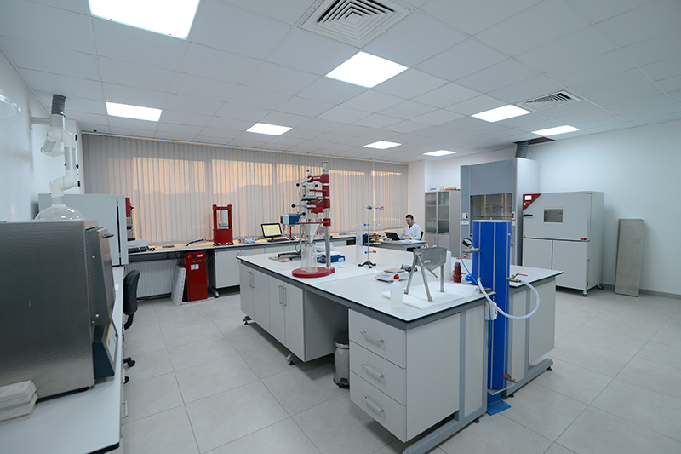

Slide 3
Laboratuvarların Önemi:
Bitki ve hayvanların morfoloji ve anatomileri sadece teorik derslerden veya kitap ve yazılı kaynaklardan öğrenilemez. Bunun için bitki ve hayvan materyallerin bizzat inceleyip kesitlerin alınması gerekir.
Çevre Güvenliği, yenilen gıdaların kontrolü, sağlık ve daha bir çok alanda üretim-hizmet sürecinde yapılan test ve Kalibrasyon işlemleri laboratuvar ortamında gerçekleştirilir.

Slide 4
Laboratuvar Kuralları
Laboratuvar çalışanları (hekim, veteriner, laboratuvar teknikerleri ve diğer sağlık personelleri), yapılacak işten çabuk sonuç almak ve kendilerini çeşitli tehlikelerden korumak için belirli kurallara uymak mecburiyetindedir.

Slide 7
Tehlike Özelliklerine Göre Kimyasal Maddeler ve Tehlike sembolleri
Tehlike sembolleri, uluslararası arenada kabul gören ve eğitimsiz kişilerin dahi kolayca anlayabileceği şekillerden yararlanarak oluşturulmuş özel sembollerdir.
Bu semboller, başta can ve mal kaybı olmak üzere "insan sağlığı ve çevreye yönelik tehlikelerin önlenmelerine (veya minimize edilmelerine) ve kimyasalların uygun koşullarda depolanmalarına" yardımcı olurlar.

Slide 8
Patlayıcı (Explosive, E) Maddeler
Bu sembol atmosferik oksijen yokluğunda dahi, kolaycı ekzotermik reaksiyona girerek "patlama riski taşıyan gazların oluşumuna neden olan" veya "ısıtıldığında patlayan" kimyasalları belirtir. İyot benzen, trinitrogliserin (nitrogliserin) patlayıcı maddelerin bazılarıdır.

Slide 9
Oksitleyici (Oxidising, O) Maddeler
Bu sembol başta "organik peroksitler" olmak üzere, yapılarından oksijen çıkarabilen ve bu nedenle yangın tehlikesi yaratabilen, yükseltgeyici maddeleri belirtir. Havanın oksijeni ile çok kolay yakıcı bir kimyasala dönüşebilir. Yanıcı kimyasallardan uzak depolanması gerekmektedir.
Organik peroksitler, nitrik asit, nitratlar, oksitleyici maddelerin bazılarıdır

Slide 10
Alev Alıcı Maddeler
Bu sembol, parlama noktası 21°C'ın altında olan "kolay alev alan sıvılar ile kolay tutuşan katıları" belirtir.
Kolayca buhar haline geçen ve buharları hava ile karışınca patlayıcı karışımlar oluşturan maddelerdir.

Slide 11
Toksik (zehirleyici) Maddeler
Bu sembol, yutulması, solunması veya deri aracılığı ile nüfuz etmesi halinde akut veya kronik sağlığa zararlı hatta ölümcül olabilen "zehirli (toksik)" maddeleri belirtir. Bu sembolü taşıyan bazı maddelerin uzun süreli ve denetimsiz kullanımı, kanserojenik veya kısırlaştırıcı etkilere neden olabilmektedir.

Slide 12
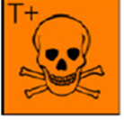
Çok Toksik (Very Toxic, T+) Maddeler
Çok az miktarda (eser miktarda) solunduğunda, ağız yoluyla alındığında veya deri yoluyla emilerek alındığında insan sağlığı üzerinde akut veya kronik rahatsızlıklara veya ölüme neden olan madde ve karışımlarıdırlar. Potasyum siyanür,hidrojen sülfür, azot dioksit, hidrojen florür, brom, çok toksik maddelerin bazılarıdır.

Slide 13
Sağlığa Zararlı (Harmful) Maddeler
Solunumla, ağız yoluyla veya deri yoluyla alındığında insan sağlığı üzerinde akut veya kronik rahatsızlıklara veya ölüme neden olan madde ve karışımlarıdır. Toluen, diklormetan, kloroform, iyot, sağlığa zararlı maddelerin bazılarıdırlar.

Slide 14
Kanserojen (Carcinogenic) Maddeler
Solunum, ağız ve deri yuloyla alındığında kanser oluşumuna neden olan veya kanser oluşumunu hızlandıran maddelerdir.

Slide 15
Çevre İçin Tehlikeli (Dangerous for the Environment, N) Maddeler
Çevreye yayıldığında insan, hayvan, bitki, su, toprak ve hava gibi çevre elemanlarından birine veya birkaçına veya tümüne birden kısa süreli ya da uzun süreli tehlikeli olan ve zarar veren maddelerdir.

Slide 16
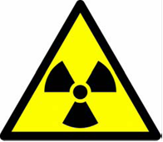
Radyoaktif Maddeler
Atom çekirdeklerinin kararsızlığı nedeniyle daha kararlı hale geçmek içinkendiliğinden bozunarak α, β-, γ, β+ gibi çeşitli ışınlar yayan maddelerdir. Uranyum, toryum, polonyum, radyum, radon, izotop karbon çok bilinen radyoaktif maddelerdir.

Slide 19
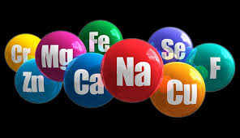
teşekkürler

